Slide 1
Инициативный проект по «Капитальному ремонту сетей автоматической пожарной сигнализации и системы оповещения и управления эвакуацией (АПС и СОУЭ) людей и капитальный ремонт аварийного (эвакуационного) освещения по адресу г. Снежинск ул. Победы д. 4»

Slide 2
Цель: Обеспечить безопасность граждан проживающих в общежитии
Задачи:
Безопасность граждан
Приведение сетей пожарной сигнализации и аварийного освещения к требованиям противопожарного режима

Slide 3
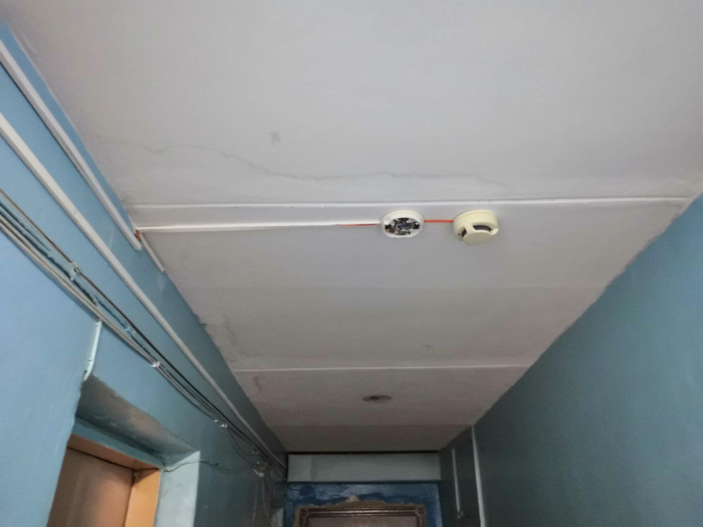
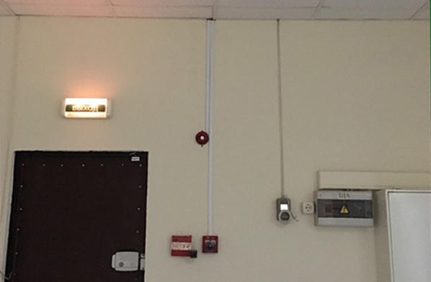
Ул. Победы дом 4
До:
После:

Slide 4
Инициативный проект по «Капитальному ремонту сетей автоматической пожарной сигнализации и системы оповещения и управления эвакуацией (АПС и СОУЭ) людей и капитальный ремонт аварийного (эвакуационного) освещения по адресу г. Снежинск ул. Победы д. 4»
Перечень работ:
- Капитальный ремонт сетей автоматической пожарной сигнализации и системы оповещения и управления эвакуацией людей;
- Капитальный ремонт аварийного (эвакуационного) освещения.
Общая стоимость инициативного проекта:
смета проекта - 5228784 рубля
трудовое участие - уборка территории и окраска стен, после проведенных монтажных работ.

